Slide 1

La diversité des métiers de la fpt

Slide 2

Les emplois de la Fonction Publique Territoriale s’adressent à des profils tout aussi variés que les domaines d’action :
• Services régaliens : état civil, recensement, politique...
• Services directs à la population : petite enfance, gestion des écoles…
• Développement et animation du territoire : urbanisme, politique de la ville...
La Fonction Publique territoriale est riche de 250 métiers aussi différents que par exemple : Travailleur social, juriste, auxiliaire de puériculture, médecin, animateur, éducateur de jeunes enfants, bibliothécaire, responsable de la gestion des déchets, chargé de communication, régisseur, ingénieur, gardien de police municipale, responsable qualité des eaux, urbaniste, coordinateur de crèches, conservateur de musée, responsable de l’Aide sociale à l’enfance, délégué à la protection des données, ergonome…
LES METIERS DE LA FONCTION PUBLIQUE TERRITORIALE

Slide 3
Des métiers répartis sur 8 filières :
Administrative
Technique
Culturelle
Sportive
Sécurité
Sapeurs-pompiers
Animation
Sanitaire et sociale
LES METIERS DE LA FONCTION PUBLIQUE TERRITORIALE

Slide 4
Une pluralité de métiers de la Fonction Publique Territoriale peut être exercée par des personnes issues d’une filière en droit :
Profils généralistes :
Directeur général des services : Exerce des missions managériales et organisationnelles auprès de l’ensemble des services de la collectivité
Directeur des affaires générales : Supervise le service de l’état civil et des élections. Il/elle prépare et suit les conseils municipaux
Secrétaire de mairie : Met en œuvre l’ensemble des orientations définies par les élus de la municipalité
Juriste : conseille les élus et les services dans la gestion des dossiers
DES OPPORTUNITES MULTIPLES

Slide 5
Profils spécialisés finances et marchés publics :
Responsable des marchés publics : conçoit les contrats publics et les dossiers de consultation des entreprises
Responsable budgétaire : Assure ou collabore à la préparation et à l’exécution du budget, aux procédures budgétaires, à la gestion de la dette et des garanties d’emprunt et au suivi de la fiscalité
Directeur des finances : assure la direction des services financiers, budgétaires et comptables
DES OPPORTINITES MULTIPLES
Profils spécialisés urbanisme :
Directeur de l’urbanisme et de l’aménagement : conduit la politique de développement urbain et d’aménagement de la collectivité
Chef de projet urbanisme et aménagement : conduit les projets en matière de planification urbaine et d’aménagement urbain
Instructeur du droit des sols : Instruit les demandes d'autorisation en matière d'urbanisme au regard des règles d'occupation des sols du code de l'urbanisme

Slide 6
Profils spécialisés ressources humaines :
Directeur des ressources humaines : Conçoit et propose une politique d’optimisation des RH
Assistant ressources humaines : Traite les informations liées à la gestion administrative et juridique des ressources humaines de la collectivité
Autres Profils spécialisés :
Droit aéroportuaire : Transfert de la gestion des ports maritimes
Droit européen : Respect des normes européennes (ex : hygiène et sécurité)
DPD, sécurisation des actes administratifs…
DES OPPORTINITES MULTIPLES

Slide 7
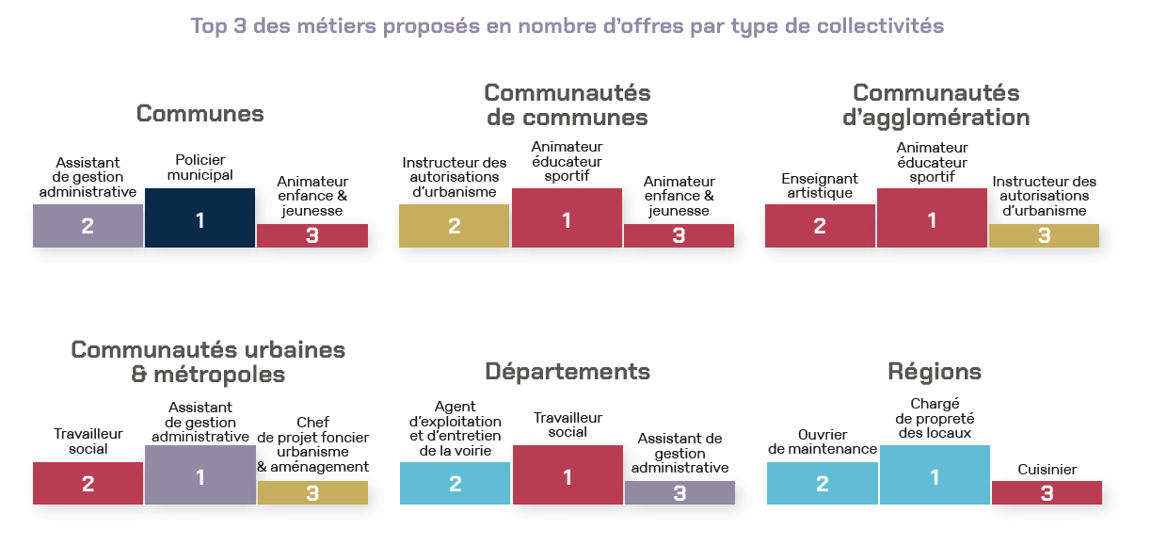
LES OFFRES D’EMPLOI DE LA FONCTION PUBLIQUE TERRITORIALE

Slide 8
PRESENTATION DE QUELQUES METIERS DE LA FPT :
LE SECRETAIRE DE MAIRIE

Slide 9
Les secrétaires de mairie exercent une fonction essentielle à la vie communale. Anticiper les nouveaux départs à la retraite ainsi que les importantes évolutions que connaît cette profession, constitue un enjeu d’actualité pour les communes.
Le métier de secrétaire de mairie se retrouve dans les communes de moins de 2 000 habitants, il s’agit d’une fonction directement rattachée au maire. Au-delà de ce seuil, on parle de directeur général des services.
Il est souvent le seul agent administratif dans les communes de moins de 500 habitants et exerce quelquefois dans plusieurs communes (pour les plus petites).
Si ce métier est méconnu, le nombre de ces agents demeure important, puisque les ¾ de nos communes ont moins de 2000 habitants.

Slide 10
Le secrétaire de mairie occupe une fonction incontournable dans le fonctionnement des collectivités locales dans les domaines suivants :
→ Les finances publiques : le Secrétaire de mairie assiste le Maire dans la préparation du budget. Il est le garant de l’exécution budgétaire.
→ La rédaction des actes administratifs : arrêtés municipaux, actes d’état civil, délibérations du Conseil Municipal
→ L’urbanisme : instructions des dossiers d’urbanisme
→ L’état civil : Organisation des mariages, décès, dossiers de pièces d’identité
→ En plus des grands domaines cités, le Secrétaire de mairie gère l’aide sociale, la gestion funéraire, les élections et l’accueil du public.
Il a également un rôle de conseil, d’assistance et de veille juridique.

Slide 11
PRESENTATION DE QUELQUES METIERS DE LA FPT :
LE GARDIEN BRIGADIER DE POLICE MUNICIPALE

Slide 12
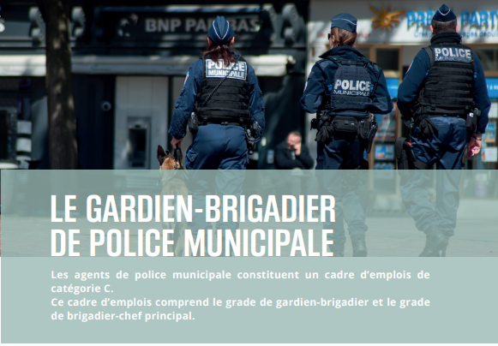
LE METIER DE GARDIEN-BRIGADIER DE POLICE MUNICIPALE
La police municipale est la troisième composante des forces de sécurité intérieure avec la gendarmerie et la police nationale. Elle est placée sous l’autorité du maire et intervient au sein des communes ou des intercommunalités pour effectuer des missions de prévention, de surveillance du bon ordre, de la tranquillité, de la sécurité et de la salubrité publiques.
Les effectifs de la Police municipale ont quadruplé entre 1984 et aujourd’hui. On compte plus de 24 000 policiers municipaux en France.

Slide 13
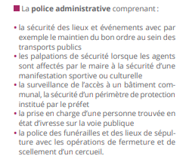
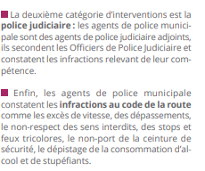
Les activités des gardiens-brigadiers de police municipale sont très variées.
On peut citer par exemple :
• la verbalisation des infractions au code de la route
• l’information aux usagers
• l’interpellation dans le cadre du flagrant délit
• la sécurisation des manifestations, des fêtes et des marchés…
Les missions prédominantes du métier sont axées sur la prévention et la proximité à l’égard de la population.
LE METIER DE GARDIEN-BRIGADIER DE POLICE MUNICIPALE
Les missions de gardiens-brigadiers de police municipale s’organisent autour de trois catégories d’interventions :

Slide 14
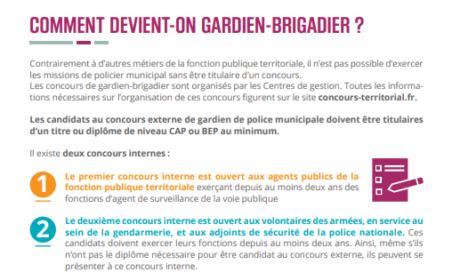
LE METIER DE GARDIEN-BRIGADIER DE POLICE MUNICIPALE

Slide 15
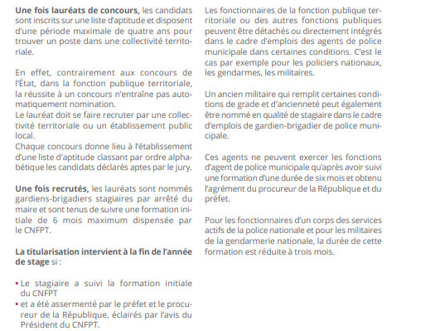
LE METIER DE GARDIEN-BRIGADIER DE POLICE MUNICIPALE

Slide 16
PRESENTATION DE QUELQUES METIERS DE LA FPT :
L’AIDE-SOIGNANT

Slide 17
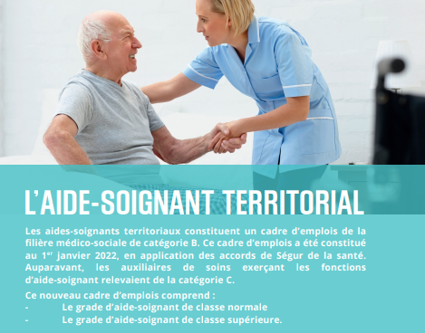
LE METIER D’AIDE-SOIGNANT

Slide 18
L’aide-soignant accueille et prend en charge des patients et leur famille.
Cette prise en charge peut consister :
• à recueillir les données relatives à la santé de la personne
• à identifier les besoins de soins
• à apprécier l’état de santé et le degré d’autonomie de la personne
• à réaliser de soins courants (prises de température, de pouls, des pesées, réalisation de prélèvements biologiques, de pansements, de soins d’hygiène et de confort) en assistance de l’infirmier
• à informer la personne des soins courants dispensés
• à distribuer des repas et accompagner les patients dans la prise alimentaire
• à entretenir l’environnement immédiat du patient
• à assurer la désinfection et la stérilisation des matériels et équipements…
LE METIER D’AIDE-SOIGNANT

Slide 19
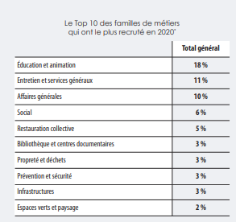
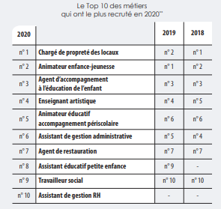
LES OFFRES D’EMPLOI DE LA FONCTION PUBLIQUE TERRITORIALE

Slide 20
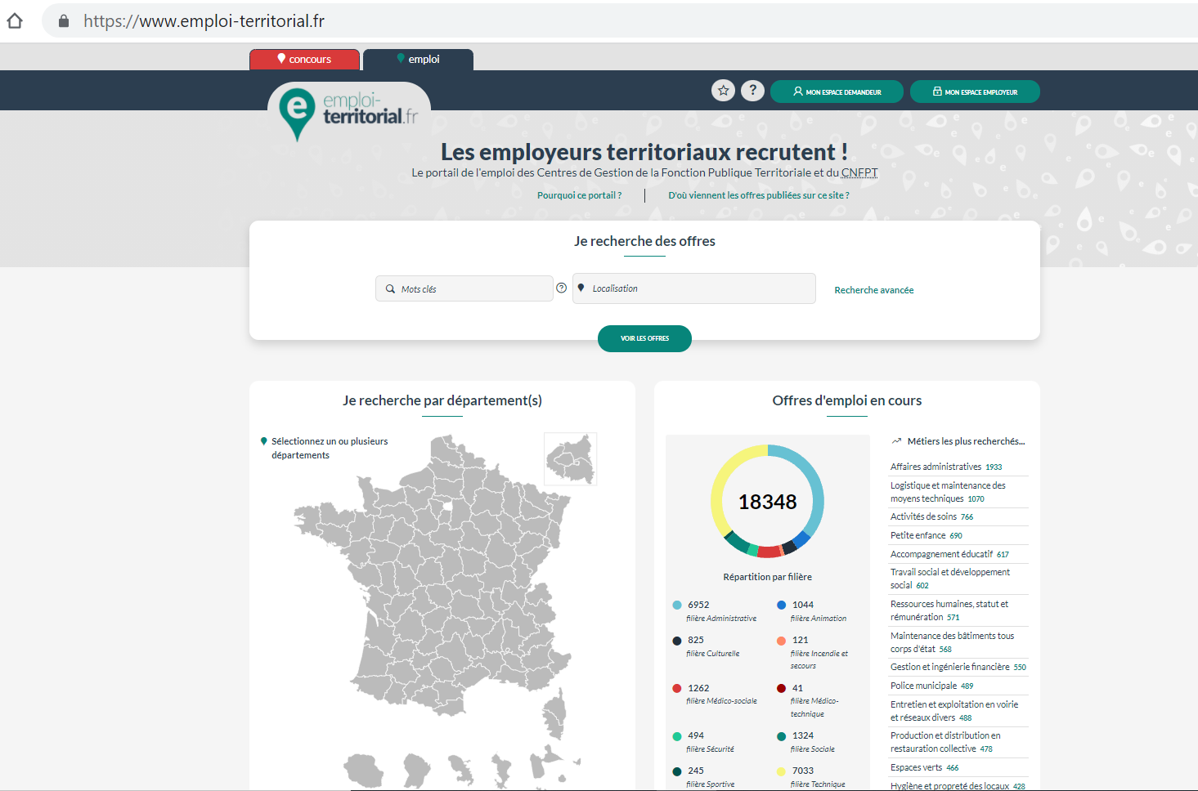
UN SITE NATIONAL DES OFFRES D’EMPLOIS DE LA FPT : emploi-territorial.fr
LE SITE EMPLOI-TERRITORIAL.FR

Slide 21
MERCI DE VOTRE ATTENTION www.fncdg.com www.emploi-territorial.fr www.metiersterritoriaux.fr

